Slide 1
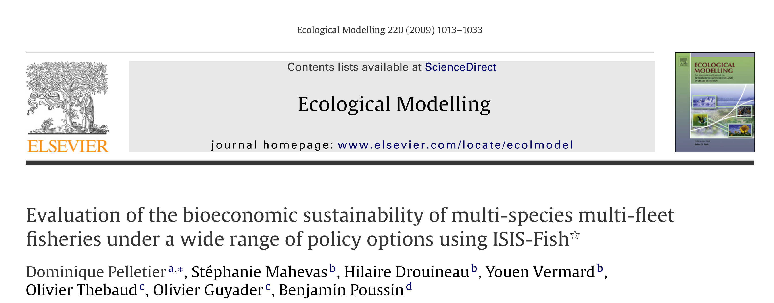
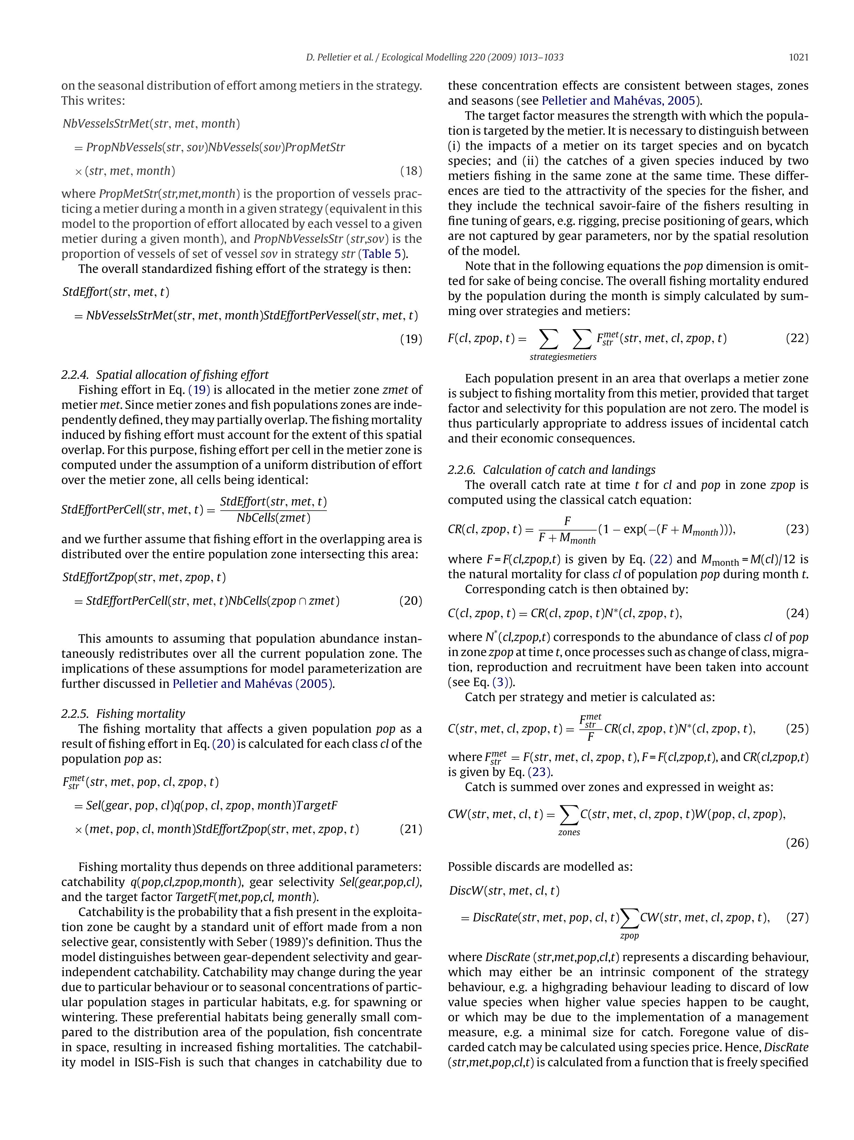
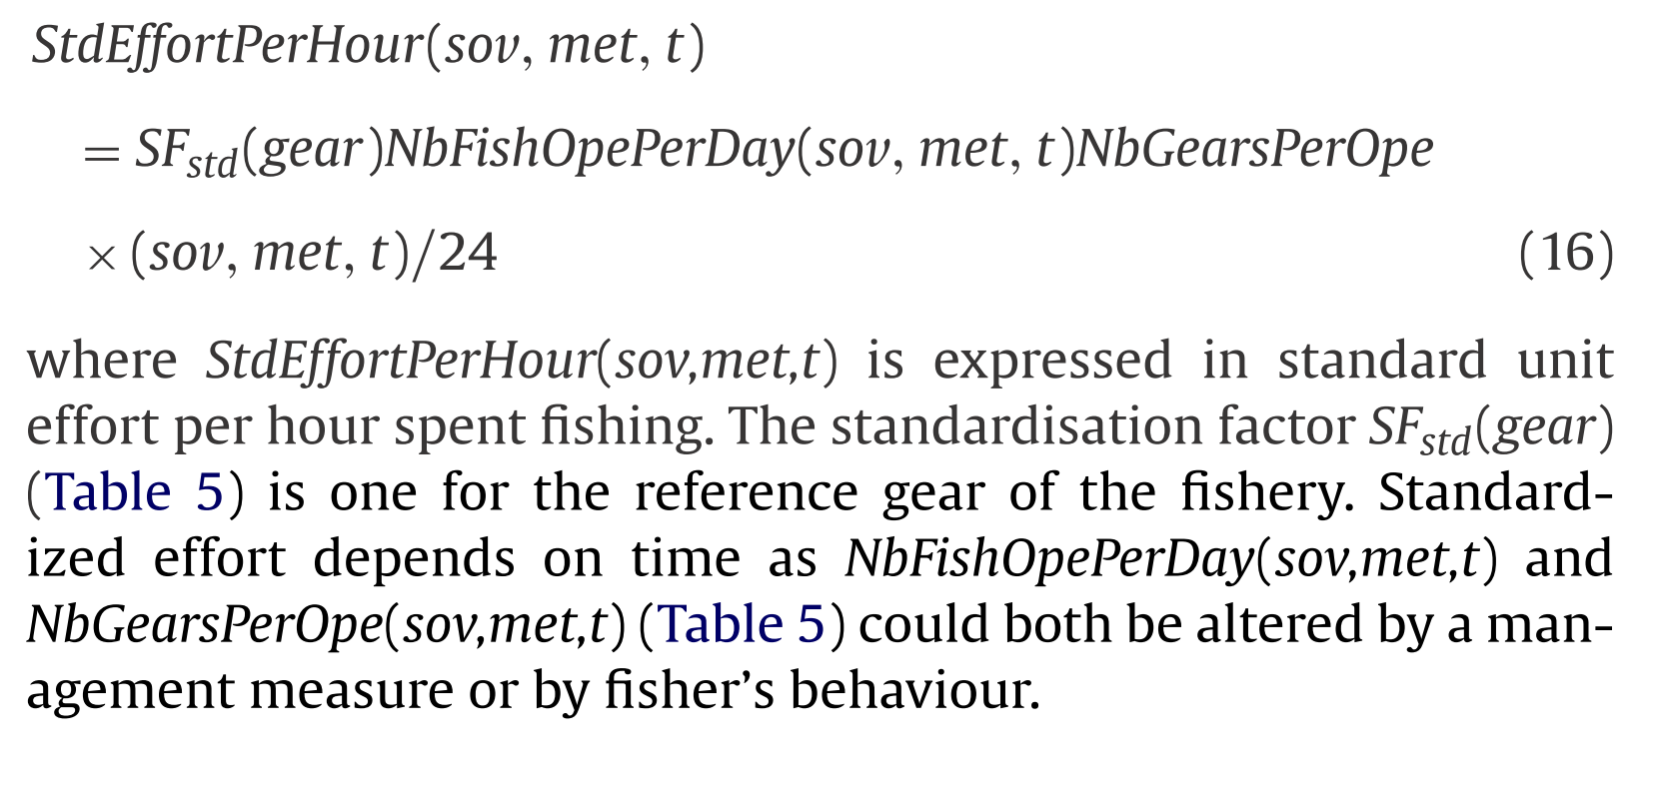
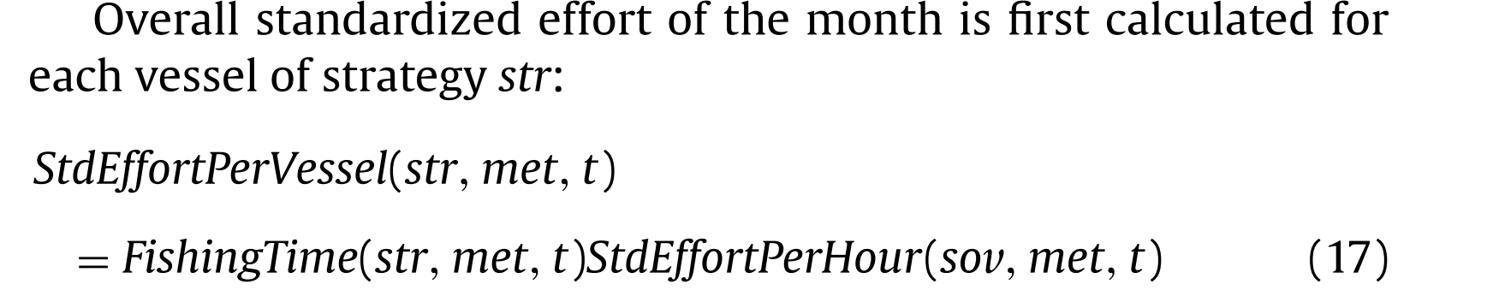
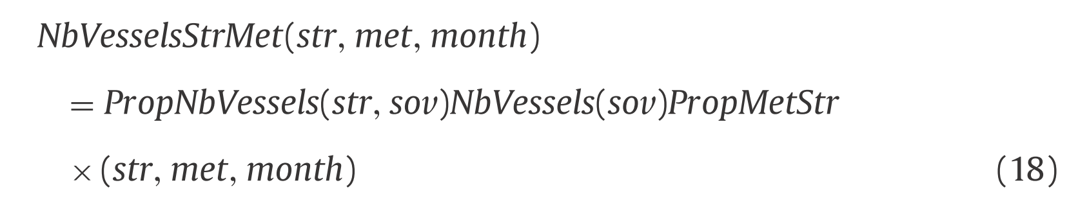
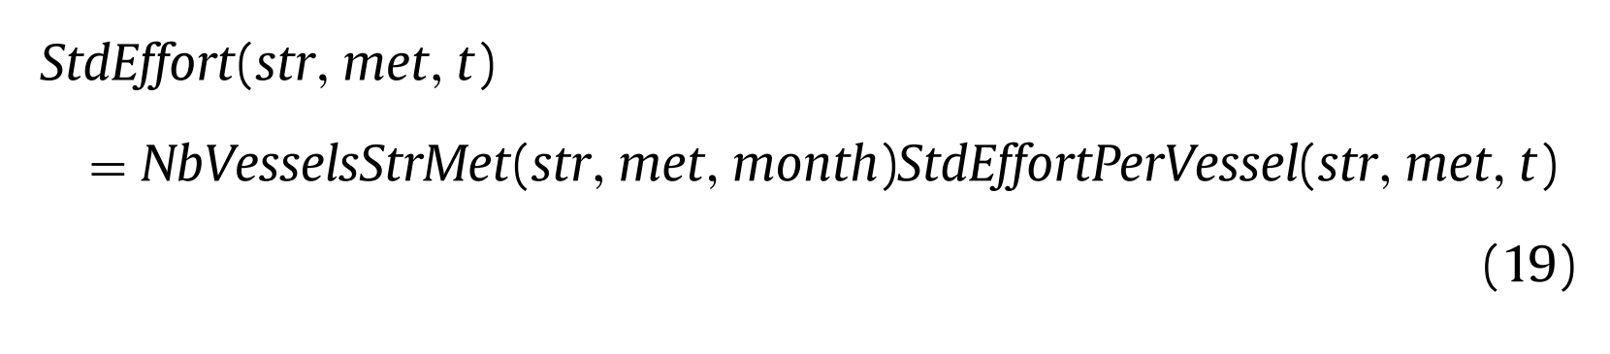
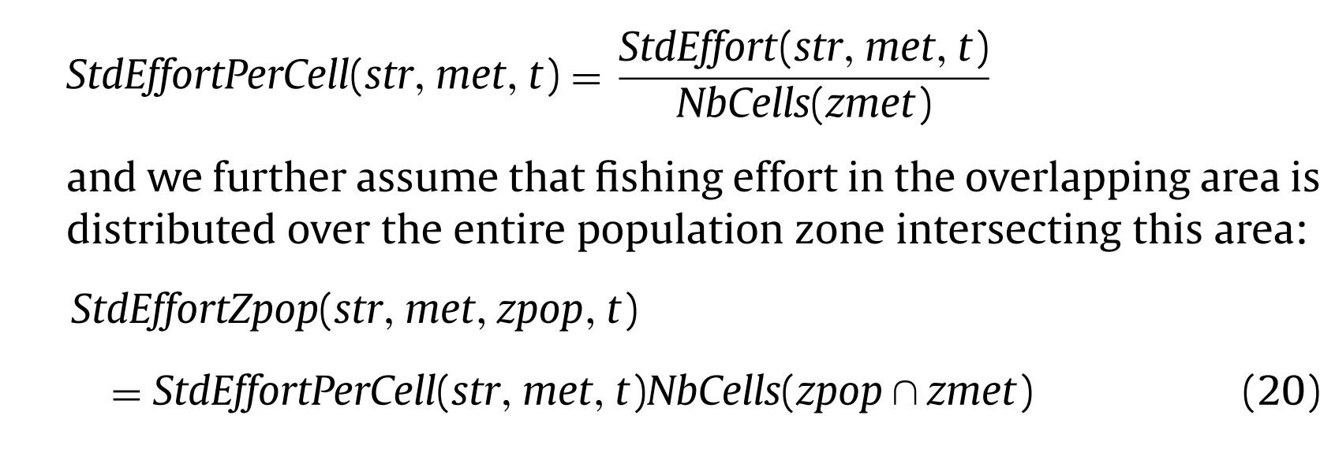
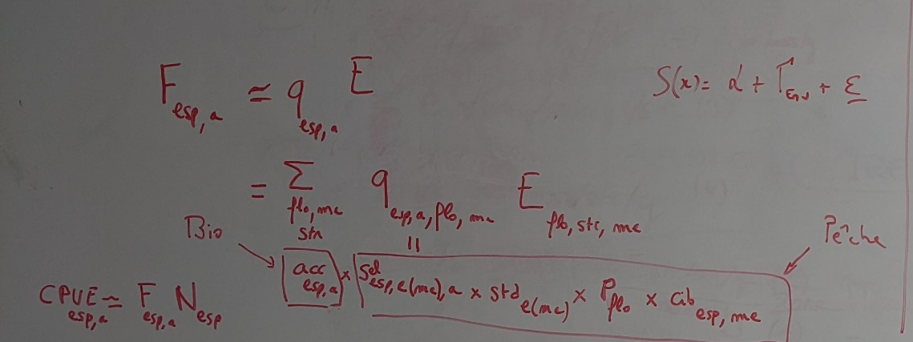
Coefficients pour passer d’un temps de pêche (effort de pêche) à une mortalité par pêche
Hypothèse de séparabilité de la capturabilité : biologie/pêche
Hypothèse de séparabilité pêche entre engin, métier, flottille, ciblage

Slide 2
Sélectivité
Sélectivité = probabilité qu’un poisson soit capturé quand il entre dans l’engin
En général, c’est une fonction de la taille, de l’engin et de l’espèce P_engin,espèce(taille)
On trouve des courbes de séléctivité dans la littérature.
Sinon elle peut etre estimée en utilisant le profil de classe de taille des captures de l’engin par P_engin,espèce(taille)=CapturesEnNombre_engin,espèce(taille)/CapturesEnNombre_engin,espèce

Slide 3
Facteur d’efficacité
Facteur d’efficacité de pêche F_eff(flottille): coefficient multiplicatif de l’effort de pêche (pas forcément entre 0 et 1). Il est associé à une flottille de ref. C’est un coefficient relatif à un engin de référence dont le F_eff(flottilleRef)= 1. Il permet de retranscrire le fait que certaine flottilles sont plus efficaces que d’autres et de combiner des temps de pêche de différentes flottilles.
Pour l’estimer grossièrement, il faut faire le rapport entre [CapturesEnNombre_(Flottille)/TempsPeche(flottille)]/[CapturesEnNombre_(flottilleRef)/TempsPeche(flottilleRef)]

Slide 4
Facteur de standardisation
Facteur de standardisation Fstd(engin): coefficient multiplicatif de l’effort de pêche (pas forcément entre 0 et 1). Il est associé à un engin. C’est un coefficient relatif à un engin de référence dont le Fstd(enginRef)= 1. Il permet de retranscrire le fait que certain engin sont plus efficaces que d’autre et de combiner des temps de pêche de différents engins.
Pour l’estimer grossièrement, il faut faire le rapport entre [CapturesEnNombre_(engin)/TempsPeche(engin)]/[CapturesEnNombre_(enginRef)/TempsPeche(enginRef)]

Slide 5
Facteur de ciblage
Facteur de ciblage : coefficient multiplicatif de l’effort de pêche (pas forcément entre 0 et 1). Il est associé à un métier et une espèce. Il retranscrit l’intensité de ciblage du métier sur cette espèce relativement aux autres métiers et aux autres espèces . C’est un coefficient relatif à un metier de référence (si possible celui de l’engin de reference) et une espèce de ref dont le Fcib(MetierRef,EspRef)= 1. Pour une espèce, il permet de rendre compte que deux métiers qui capturent cette espèce ne la capture pas dans les memes proportions. Pour un metier, il permet de rendre compte qu’il capture différemment les différentes espèces.
Observations
CEnNombrePUE | EspRef | Esp2 | Esp3
metierRef | C(metierRef,EspRef)/TempsPeche (metierRef) =C11 | C(metierRef,Esp2) /TempsPeche(metierRef)=C12 | C(metierRef,Esp3) /TempsPeche(metierRef)=C13
metier2 | C(metier2,EspRef) /TempsPeche(metier2)=C21 | C(metier2,Esp2) /TempsPeche(metier2)=C22 | C(metier2,Esp3) /TempsPeche(metier2)=C23
Estimations grossières
Fcib(Metier,Esp) | EspRef | Esp2 | Esp3
metierRef | 1 | C12/C11 | C13/C11
metier2 | C21/C11 | C22/C11 | C23/C11

Slide 6
Procedure standardisée pour faire les estimations de tous les coefficients de la relation F~E en partant des données du SIH
En cours : scripts R (Jean-Baptiste Lecomte)
Premier test le 16 février 2022

Slide 7
accessibilité
L’accessibilité (le paramètre biologique) d’une espèce est la probabilité d’une espèce d’une classe (taille ou age) à entrer dans un engin par une unité d’effort. Entre 0 et 1. C’est le paramètre le moins connu et estimé dans la littérature. Si on connaissait le nombre d’individus sur le fond (N_esp) et la selectivite de l’espèce pour un engin, l’accessibilité serait estimee par [C_engin,esp(taille)/TempsPeche(engin)]/[sel_engin,esp(taille)*N_esp(taille)]
En général on estime ce paramètre par calibration. En plus d’estimer ce paramètre, cela permet de remettre les captures simulées par ISIS à l’échelle des captures observées.

